Slide 1
MATA KULIAH TEKNIK PENGEMBANGAN MODEL
RETAIL DEMAND FORECASTING: PENDEKATAN PIPELINE MACHINE LEARNING
Disusun Oleh:
MAULANA AHMAD MUHAIMIN 5231811017
LATHIF RAMADHAN 5231811022
ANDINI ANGEL MEIVITA 5231811029

Slide 2
TEKNIK PENGEMBANGAN MODEL
DAFTAR ISI
Pendahuluan
Pemahaman Data Awal (Initial Data Understanding)
Data Ingestion and Merging (Penyerapan dan Penggabungan Data)
The 10-Step Data Preparation Pipeline (Pipeline Persiapan Data 10 Langkah)
Post-Preparation Data Summary (Ringkasan Data Pasca-Persiapan)
Conclusion (Kesimpulan)

Slide 3
TEKNIK PENGEMBANGAN MODEL
PENDAHULUAN (INTRODUCTION)

Slide 4
TEKNIK PENGEMBANGAN MODEL
1.1. Latar Belakang
Peramalan permintaan yang akurat sangat penting untuk keberhasilan di industri ritel. Ini secara langsung memengaruhi manajemen inventaris, membantu mencegah kehabisan stok dan kelebihan stok, yang pada akhirnya mengarah pada pengurangan biaya yang signifikan dan kepuasan pelanggan yang lebih baik. Proses ini rumit karena banyaknya faktor yang memengaruhi permintaan, termasuk musim, promosi, dan kondisi ekonomi eksternal. Pendekatan machine learning sangat penting untuk menangkap hubungan yang rumit ini.

Slide 5
TEKNIK PENGEMBANGAN MODEL
1.2. Tujuan Proyek
Mengembangkan pipeline ML yang kuat untuk memprediksi permintaan produk harian. Pipeline kami akan mengintegrasikan beragam sumber data yang , yaitu Data Transaksional Inti, Data Konteks Pemasaran, dan Data Ekonomi & Kompetitif Eksternal, untuk menciptakan model peramalan yang komprehensif.
Fokus pada tahap eksplorasi dan persiapan data. Presentasi ini akan menunjukkan metodologi kami untuk menangani dan mengubah dataset yang diberikan, memastikan data bersih dan siap untuk pemodelan yang efektif.

Slide 6
TEKNIK PENGEMBANGAN MODEL
1.3. Ruang Lingkup Presentasi
Presentasi ini akan mencakup tahap-tahap awal proyek, mulai dari analisis data eksplorasi (EDA) hingga rekayasa fitur dan transformasi data.
Kami tidak akan membahas detail pemodelan atau evaluasi model. Tujuan utamanya adalah untuk mendemonstrasikan langkah-langkah persiapan penting yang menjadi fondasi untuk model peramalan berkinerja tinggi.

Slide 7
TEKNIK PENGEMBANGAN MODEL
1.4. Sumber Dokumentasi dan Kode
Kode sumber lengkap dan dataset yang digunakan dalam proyek ini dapat diakses melalui repositori GitHub berikut: https://github.com/LatiefDataVisionary/demand-forecasting-retail-college-task/tree/main
Implementasi langkah-langkah analisis dan persiapan data disajikan dalam format interaktif pada link notebook ini: https://colab.research.google.com/github/LatiefDataVisionary/demand-forecasting-retail-college-task/blob/main/notebooks/complete_tpm_notebook.ipynb

Slide 8
TEKNIK PENGEMBANGAN MODEL
2. PEMAHAMAN DATA AWAL (INITIAL DATA UNDERSTANDING)

Slide 9
TEKNIK PENGEMBANGAN MODEL
2.1. Dataset 1: Retail Store Inventory and Demand Forecasting (Data Transaksional Inti)
https://www.kaggle.com/datasets/atomicd/retail-store-inventory-and-demand-forecasting

Slide 10
TEKNIK PENGEMBANGAN MODEL
Dataset ini berfungsi sebagai tabel dasar atau utama untuk proyek kami. Ini menyediakan data transaksional dan operasional inti pada tingkat paling granular: aktivitas penjualan harian untuk setiap produk di setiap toko. Ini berisi sinyal utama perilaku pelanggan dan, yang paling penting, variabel target kami untuk prediksi.
Peran dalam Proyek:
Ini adalah sumber kebenaran utama kami untuk penjualan dan permintaan. Kami akan menggunakannya sebagai tabel utama tempat semua informasi lain akan digabungkan. Catatan hariannya yang terperinci sangat cocok untuk rekayasa fitur deret waktu (misalnya, membuat lag dan rata-rata bergulir).

Slide 11
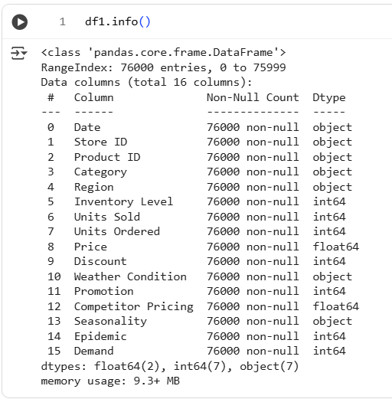
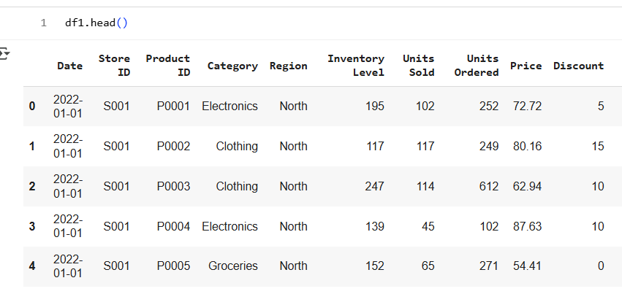
TEKNIK PENGEMBANGAN MODEL
Data Information

Slide 12
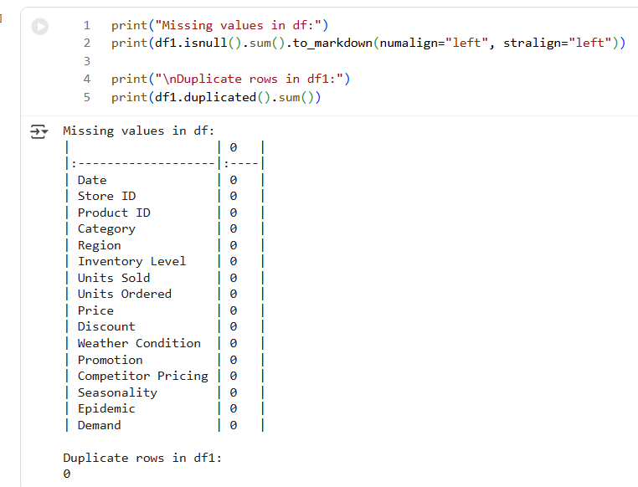
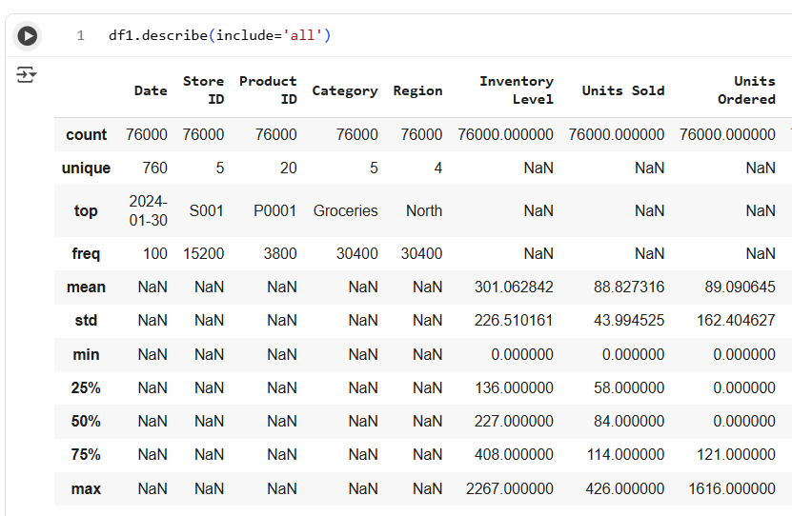
TEKNIK PENGEMBANGAN MODEL
Data Summary Statistics
Missing Values & Duplicate Value Analysis

Slide 13
TEKNIK PENGEMBANGAN MODEL
Fitur Utama yang Dimanfaatkan:
Date, Store ID, Product ID: Kunci utama yang digunakan untuk menggabungkan dan melacak kinerja di berbagai segmen.
Demand (Variabel Target): Perkiraan permintaan harian untuk setiap produk, yang ingin diprediksi oleh model kami.
Units Sold, Inventory Level: Indikator internal kritis kinerja stok dan kecepatan penjualan.
Price, Discount, Promotion: Tuas keuangan utama yang secara langsung memengaruhi keputusan pembelian pelanggan.
Weather Condition, Seasonality: Faktor eksternal yang membantu model memahami pola penjualan kontekstual.
Competitor Pricing: Memberikan gambaran tentang lanskap kompetitif.
Epidemic: Bendera biner unik untuk membantu model belajar dari periode gangguan pasar yang signifikan, seperti pandemi.

Slide 14
TEKNIK PENGEMBANGAN MODEL
Alasan Pemilihan Strategis:
Kelengkapan Data Granular:
Menyediakan data pada level paling detail yang kami butuhkan: penjualan harian untuk setiap produk di setiap toko. Granularitas ini sangat penting untuk analisis deret waktu (time-series) dan rekayasa fitur seperti lag dan rolling window.
Mengandung Variabel Target Fundamental:
Secara eksplisit menyediakan kolom Demand dan Units Sold, yang merupakan variabel target yang akan kami prediksi. Ini adalah alasan utama dataset ini menjadi fondasi proyek.
Kaya akan Fitur Internal yang Dapat Ditindaklanjuti:
Berisi fitur-fitur operasional inti yang secara langsung berada dalam kendali bisnis, seperti Inventory Level, Price, Discount, dan Promotion. Fitur-fitur ini adalah tuas utama yang digunakan manajemen ritel untuk mempengaruhi penjualan secara langsung.
Konteks Tambahan yang Unik:
Adanya fitur seperti Weather Condition dan terutama Epidemic memberikan nilai tambah yang luar biasa. Fitur Epidemic memungkinkan model untuk belajar dari anomali atau periode disrupsi besar, membuatnya lebih tangguh (robust) terhadap kejadian tak terduga di masa depan.

Slide 15
TEKNIK PENGEMBANGAN MODEL
2.2. Dataset 2: Retail Sales Data with Seasonal Trends & Marketing (Data Konteks Pemasaran)
https://www.kaggle.com/datasets/abdullah0a/retail-sales-data-with-seasonal-trends-and-marketing

Slide 16
TEKNIK PENGEMBANGAN MODEL
Sementara dataset pertama kami menyediakan detail operasional, dataset kedua ini menawarkan pandangan tingkat yang lebih tinggi tentang lingkungan pemasaran dan penjualan. Kontribusi utamanya adalah penyertaan pengeluaran pemasaran, memungkinkan model kami untuk mengukur dampak upaya periklanan terhadap penjualan.
Peran dalam Proyek:
Untuk memperkaya dataset master kami dengan intelijen pemasaran yang krusial. Dengan menggabungkan data ini, kami dapat menganalisis laba atas investasi untuk kampanye pemasaran dan memahami bagaimana pengeluaran pemasaran, bersama dengan faktor-faktor lain seperti hari libur dan diskon, mendorong permintaan.

Slide 17
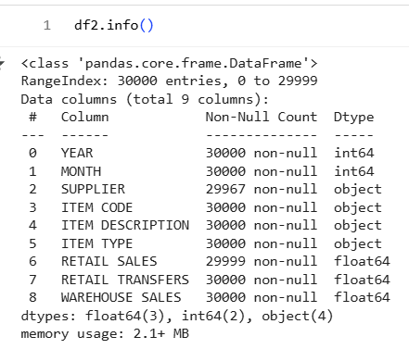
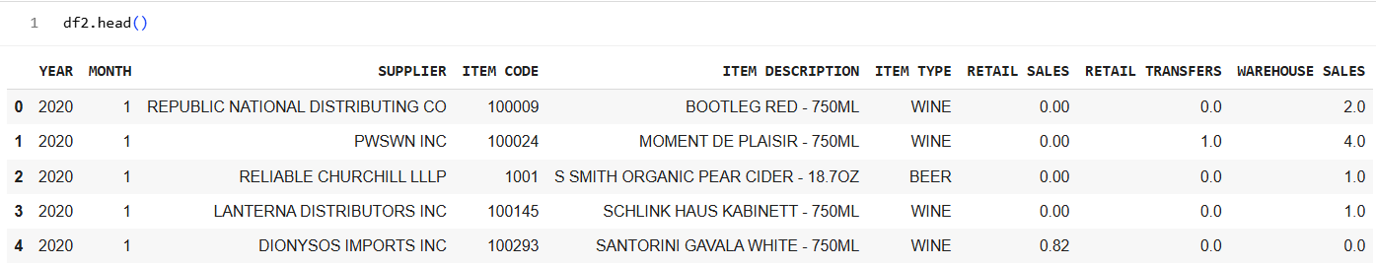
TEKNIK PENGEMBANGAN MODEL
Data Information

Slide 18
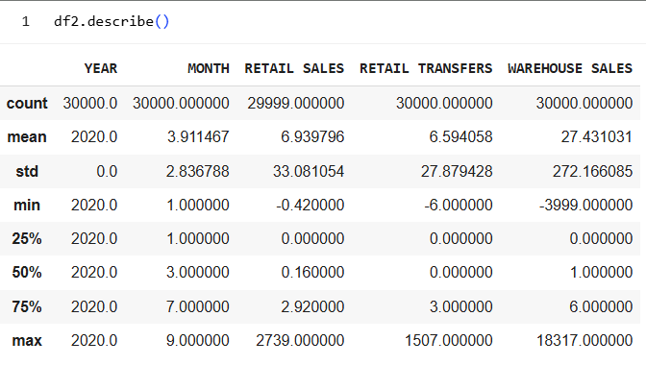
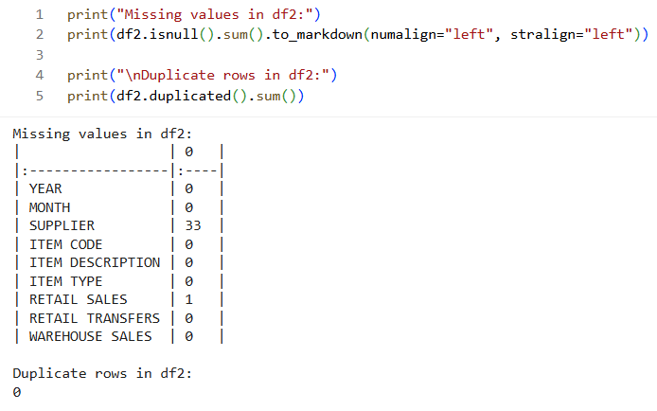
TEKNIK PENGEMBANGAN MODEL
Data Summary Statistics
Missing Values & Duplicate Value Analysis

Slide 19
TEKNIK PENGEMBANGAN MODEL
Fitur Utama yang Dimanfaatkan:
Marketing Spend (USD): Fitur paling berharga dari dataset ini, memberikan ukuran langsung dari investasi pemasaran.
Sales Revenue (USD): Dapat digunakan untuk validasi atau sebagai fitur tambahan untuk menangkap nilai moneter penjualan.
Holiday Effect: Indikator biner yang berguna untuk membantu model memahami peningkatan penjualan selama periode liburan.
Store Location, Product Category: Memberikan dimensi tambahan untuk segmentasi dan analisis.

Slide 20
TEKNIK PENGEMBANGAN MODEL
Alasan Pemilihan Strategis:
Mengukur Dampak Pemasaran secara Kuantitatif:
Fitur utamanya adalah Marketing Spend (USD). Ini adalah metrik yang sangat berharga yang tidak ada di dataset lain. Ini mengubah informasi Promotion (yang hanya berupa 'ya' atau 'tidak' di Dataset 1) menjadi metrik kuantitatif. Dengan ini, model dapat belajar hubungan antara jumlah uang yang dihabiskan untuk pemasaran dengan peningkatan penjualan, sehingga memungkinkan analisis ROI (Return on Investment).
Memperkuat Analisis Musiman:
Adanya kolom Holiday Effect melengkapi kolom Seasonality dari Dataset 1. Ini memberikan sinyal yang lebih spesifik tentang lonjakan penjualan selama periode liburan tertentu, bukan hanya musim secara umum.
Menyediakan Dimensi Keuangan Tambahan:
Kolom Sales Revenue memungkinkan analisis tidak hanya dari segi jumlah unit, tetapi juga dari nilai moneter, yang dapat digunakan sebagai fitur tambahan untuk memberikan bobot lebih pada penjualan bernilai tinggi atau untuk validasi model.

Slide 21
TEKNIK PENGEMBANGAN MODEL
2.3. Dataset 3: Strategic Supply Chain Demand Forecasting Dataset (Data Ekonomi & Kompetitif Eksternal)
https://www.kaggle.com/datasets/ziya07/strategic-supply-chain-demand-forecasting-dataset

Slide 22
TEKNIK PENGEMBANGAN MODEL
Dataset terakhir ini menyediakan lapisan konteks ekonomi makro dan kompetitif. Ini mensimulasikan data dari perusahaan furnitur dan menyertakan indeks berharga yang mewakili faktor-faktor di luar kendali langsung toko ritel tunggal, seperti kesehatan ekonomi secara keseluruhan.
Peran dalam Proyek:
Untuk memberikan model kami sinyal eksternal yang memengaruhi daya beli dan perilaku konsumen secara keseluruhan. Fitur-fitur ini membantu model memahami kondisi pasar yang lebih luas, membuatnya lebih tangguh dan mudah beradaptasi terhadap pergeseran ekonomi. Dataset ini sangat berharga karena berisi fitur-fitur yang telah diproses sebelumnya dan siap model.

Slide 23
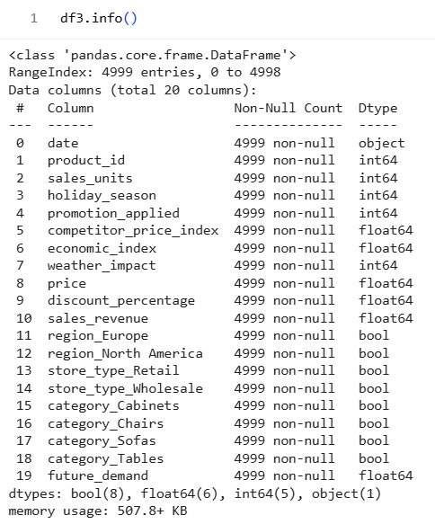
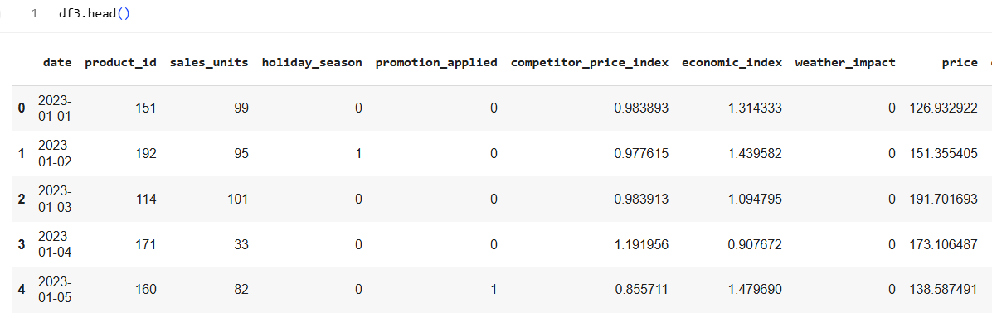
TEKNIK PENGEMBANGAN MODEL
Data Information

Slide 24
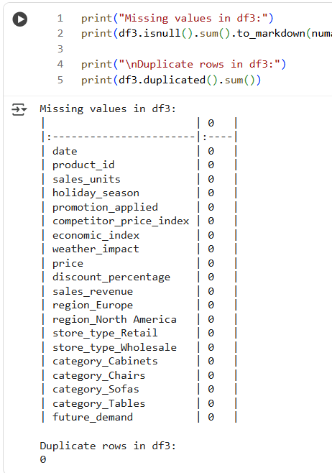
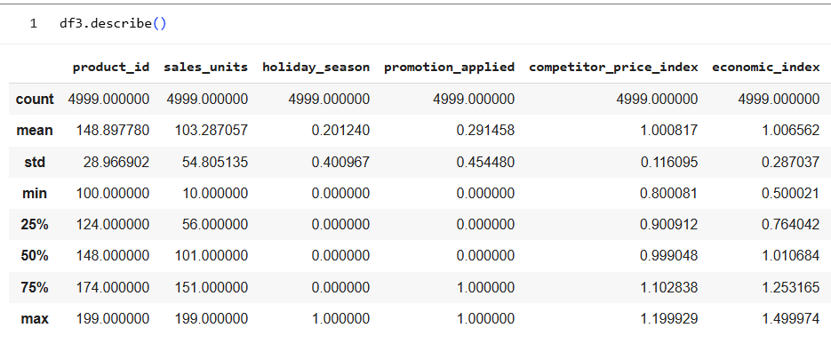
TEKNIK PENGEMBANGAN MODEL
Data Summary Statistics
Missing Values & Duplicate Value Analysis

Slide 25
TEKNIK PENGEMBANGAN MODEL
Fitur Utama yang Dimanfaatkan:
economic_index: Fitur kuat yang mewakili kekuatan ekonomi. Indeks yang lebih tinggi menunjukkan kondisi ekonomi yang lebih kuat, yang biasanya berkorelasi dengan penjualan ritel yang lebih tinggi.
competitor_price_index: Indeks yang mewakili harga relatif pesaing, memberikan pandangan yang lebih abstrak tentang lingkungan kompetitif daripada harga pesaing tunggal.
Bendera Boolean yang Telah Diproses Sebelumnya: Fitur seperti region_Europe, store_type_Retail, dan category_Chairs menyediakan atribut yang berguna dan sudah dikodekan.

Slide 26
TEKNIK PENGEMBANGAN MODEL
Alasan Pemilihan Strategis:
Memberikan Sinyal Ekonomi Makro:
Fitur economic_index adalah alasan terkuat untuk memilih dataset ini. Penjualan ritel sangat berkorelasi dengan kesehatan ekonomi. Dengan fitur ini, model dapat beradaptasi dengan kondisi ekonomi yang sedang baik (booming) atau buruk (resesi), menjadikannya lebih cerdas dan proaktif, bukan hanya reaktif terhadap data masa lalu.
Memberikan Gambaran Kompetisi yang Lebih Luas:
competitor_price_index memberikan pandangan yang lebih terabstraksi tentang lanskap persaingan. Sebuah indeks yang mewakili rata-rata pasar lebih stabil dan seringkali lebih informatif daripada hanya membandingkan dengan harga satu pesaing (Competitor Pricing di Dataset 1).
Efisiensi dengan Fitur yang Sudah Terproses:
Dataset ini menyediakan fitur yang sudah di-engineer dan di-encode (seperti region_Europe, store_type_Retail), yang memungkinkan kami menunjukkan kemampuan untuk bekerja dengan berbagai format data dan menghemat waktu dalam preprocessing.

Slide 27
TEKNIK PENGEMBANGAN MODEL
Catatan Penting:
Dataset ini berisi kolom bernama future_demand, yang tampaknya merupakan variabel target untuk kasus penggunaan aslinya. Untuk mencegah kebocoran data (data leakage), kolom ini akan dihapus dari master_df kami. Tujuan proyek kami adalah untuk memprediksi variabel Demand dari dataset pertama.
Dengan menggabungkan ketiga sumber ini, kami membangun DataFrame master tunggal yang komprehensif. Dataset terpadu ini memungkinkan model kami untuk belajar dari berbagai sinyal mulai dari tingkat stok internal dan promosi hingga penetapan harga pesaing dan tren ekonomi makro sehingga membuka jalan bagi solusi peramalan yang lebih akurat dan kuat.

Slide 28
TEKNIK PENGEMBANGAN MODEL
3. DATA INGESTION AND MERGING (PENYERAPAN DAN PENGGABUNGAN DATA)

Slide 29
TEKNIK PENGEMBANGAN MODEL
3.1. Prepare Datasets for Merging (Persiapan Dataset untuk Penggabungan)
Standardisasi nama kolom untuk konsistensi sebelum menggabungkan.

Slide 30
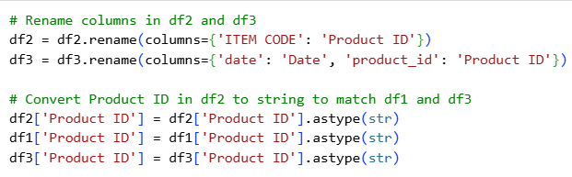
TEKNIK PENGEMBANGAN MODEL

Slide 31
TEKNIK PENGEMBANGAN MODEL
Kode di bagian ini bertujuan untuk mempersiapkan tiga dataset (df1, df2, dan df3) sebelum digabungkan. Langkah-langkah yang dilakukan adalah:
Menyeragamkan Nama Kolom
Mengganti nama kolom di df2 dan df3 agar sesuai dengan nama kolom di df1 yang akan digunakan sebagai kunci penggabungan (merge). Kolom 'ITEM CODE' di df2 dan 'product_id' di df3 diganti menjadi 'Product ID'. Kolom 'date' di df3 diganti menjadi 'Date'.
2. Mengubah Tipe Data Kolom 'Product ID'
Memastikan bahwa kolom 'Product ID' di ketiga dataset memiliki tipe data yang sama, yaitu string. Ini penting karena penggabungan berdasarkan kolom ini memerlukan tipe data yang konsisten. Kode ini secara eksplisit mengubah tipe data kolom 'Product ID' di df1, df2, dan df3 menjadi string.
Dengan menyeragamkan nama kolom dan tipe data 'Product ID', dataset siap untuk digabungkan menjadi satu DataFrame utama.

Slide 32
TEKNIK PENGEMBANGAN MODEL
3.2. Merge Datasets (Penggabungan Dataset)
Melakukan proses penggabungan dua langkah untuk membuat master_df.

Slide 33
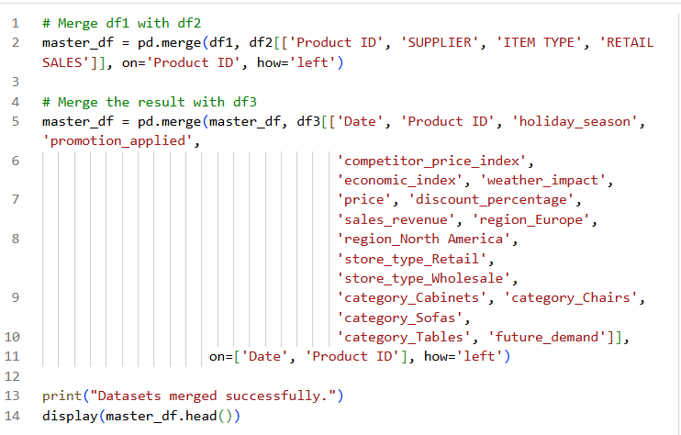
TEKNIK PENGEMBANGAN MODEL

Slide 34
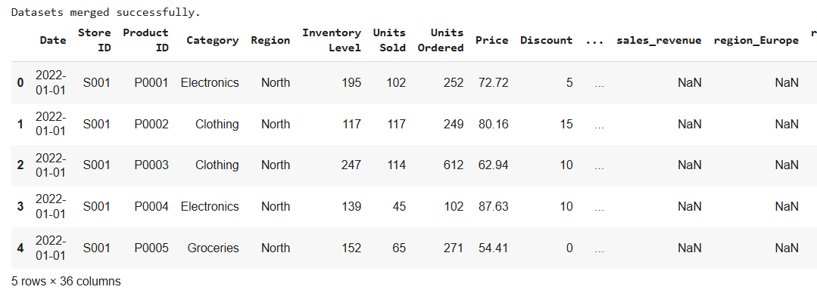
TEKNIK PENGEMBANGAN MODEL

Slide 35
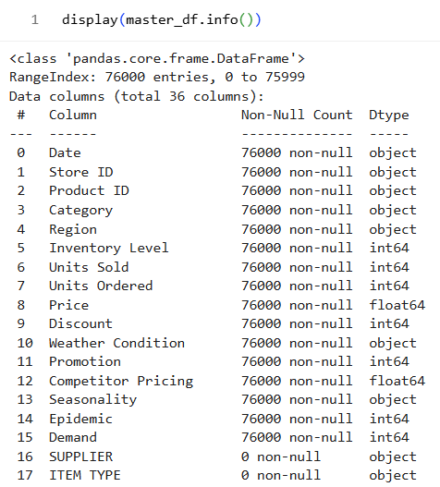
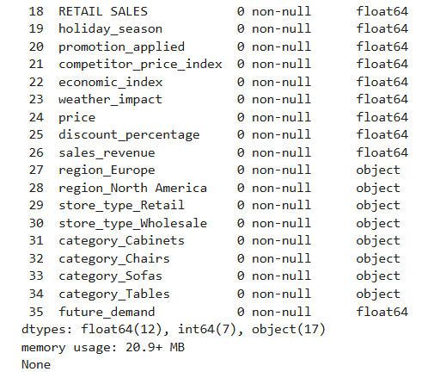
TEKNIK PENGEMBANGAN MODEL

Slide 36
Kode di bagian ini melakukan penggabungan (merge) dari tiga DataFrame (df1, df2, dan df3) menjadi satu DataFrame utama yang disebut master_df. Proses ini dilakukan dalam dua langkah menggunakan fungsi pd.merge():
Penggabungan df1 dengan df2:
pd.merge(df1, df2[['Product ID', 'SUPPLIER', 'ITEM TYPE', 'RETAIL SALES']], on='Product ID', how='left')
Menggabungkan df1 dengan kolom-kolom tertentu dari df2 ('Product ID', 'SUPPLIER', 'ITEM TYPE', 'RETAIL SALES').
Penggabungan dilakukan berdasarkan kolom 'Product ID'.
Metode how='left' memastikan bahwa semua baris dari df1 (DataFrame kiri) dipertahankan, dan kolom yang sesuai dari df2 ditambahkan. Jika tidak ada kecocokan 'Product ID' di df2, nilai NaN akan muncul untuk kolom dari df2.
TEKNIK PENGEMBANGAN MODEL

Slide 37
TEKNIK PENGEMBANGAN MODEL
2. Penggabungan hasil dengan df3:
pd.merge(master_df, df3[['Date', 'Product ID', ...]], on=['Date', 'Product ID'], how='left')
Menggabungkan hasil penggabungan sebelumnya (yang disimpan kembali di master_df) dengan kolom-kolom tertentu dari df3.
Penggabungan kali ini dilakukan berdasarkan kombinasi dua kolom: 'Date' dan 'Product ID'. Ini karena data di df3 bersifat harian per produk.
Metode how='left' kembali digunakan untuk mempertahankan semua baris dari DataFrame yang dihasilkan dari langkah pertama dan menambahkan kolom yang sesuai dari df3. Nilai NaN akan muncul jika tidak ada kecocokan kombinasi 'Date' dan 'Product ID' di df3.
Hasil akhir dari kedua langkah penggabungan ini adalah master_df yang berisi data dari ketiga sumber, disatukan berdasarkan 'Product ID' dan 'Date' (untuk data df3). Pesan "Datasets merged successfully." dicetak untuk mengkonfirmasi selesainya proses. display(master_df.head()) menampilkan beberapa baris pertama dari master_df untuk memverifikasi hasilnya.

Slide 38
TEKNIK PENGEMBANGAN MODEL
4. THE 10-STEP DATA PREPARATION PIPELINE (PIPELINE PERSIAPAN DATA 10 LANGKAH)

Slide 39
Untuk memastikan data siap digunakan oleh model machine learning, kami telah merancang pipeline persiapan data yang komprehensif. Pipeline ini terdiri dari 10 langkah sistematis yang membersihkan, menggabungkan, dan merekayasa fitur dari data mentah hingga menjadi dataset final yang optimal untuk pemodelan.
Langkah-langkahnya yaitu:
Data Cleaning and Type Conversion
Column Consolidation and Selection
Exploratory Data Analysis (EDA)
Outlier Detection and Treatment
Feature Engineering I - Time-Based Features
Feature Engineering II - Lag Features
Feature Engineering III - Rolling Window Features
Categorical Feature Encoding
Feature Scaling
Time-Based Data Splitting

Slide 40
TEKNIK PENGEMBANGAN MODEL
4.1. Step 1: Data Cleaning and Type Conversion
Melakukan proses penggabungan dua langkah untuk membuat master_df.

Slide 41
TEKNIK PENGEMBANGAN MODEL
Langkah pertama dalam pipeline persiapan data yang komprehensif ini berfokus pada pembersihan awal master_df yang telah digabungkan dan memastikan tipe data yang sesuai untuk analisis dan pemodelan lebih lanjut.
Tujuan Langkah Ini:
Memeriksa struktur dan ringkasan data awal dari master_df setelah penggabungan.
Mengidentifikasi dan menangani nilai-nilai yang hilang (NaN) yang mungkin muncul selama proses penggabungan atau sudah ada di dataset asli.
Mengonversi kolom tanggal ke format datetime yang tepat untuk ekstraksi fitur berbasis waktu.
Memeriksa keberadaan baris duplikat.

Slide 42
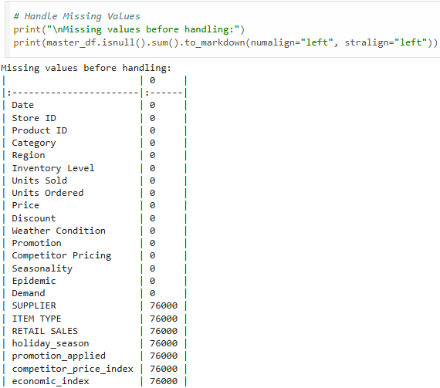
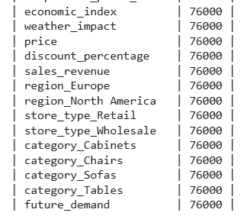
TEKNIK PENGEMBANGAN MODEL
Cek Missing Value

Slide 43
TEKNIK PENGEMBANGAN MODEL
Setelah proses penggabungan dataset (df1, df2, dan df3) ke dalam master_df, dilakukan analisis nilai yang hilang menggunakan master_df.isnull().sum(). Hasil analisis ini menunjukkan bahwa sebagian besar kolom yang berasal dari df2 dan df3 memiliki jumlah nilai yang hilang yang sangat tinggi (sama dengan jumlah total baris di master_df, yaitu 76000). Ini mengindikasikan bahwa banyak baris dari df1 tidak memiliki padanan yang sesuai di df2 atau df3 berdasarkan kunci penggabungan ('Date' dan 'Product ID').

Slide 44
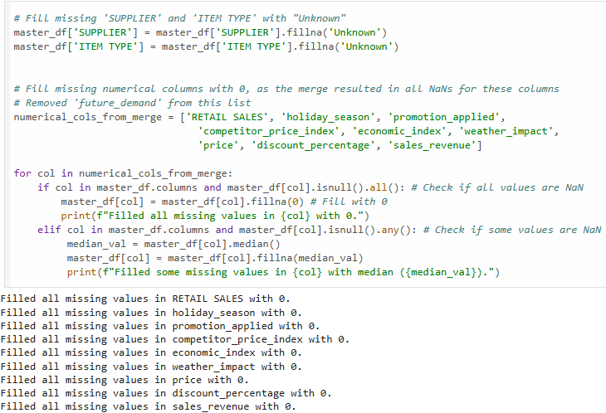
TEKNIK PENGEMBANGAN MODEL
Perbaikan Missing Value menggunakan “Unknow” untuk kategori, 0/median untuk numerik

Slide 45
TEKNIK PENGEMBANGAN MODEL
Mengingat banyaknya nilai yang hilang ini, terutama yang muncul sebagai hasil dari proses penggabungan dan kemungkinan perbedaan rentang waktu data antar sumber, strategi pengisian nilai yang hilang yang diterapkan adalah sebagai berikut:
Kolom Kategorikal ('SUPPLIER', 'ITEM TYPE'):
Metode: Mengisi nilai yang hilang dengan string "Unknown".
Alasan: Kolom-kolom ini berasal dari df2. Karena sebagian besar baris di master_df tidak menemukan padanan di df2 (kemungkinan karena perbedaan rentang waktu data), ketiadaan informasi supplier atau tipe item untuk kombinasi Tanggal/Produk tertentu di df1 dianggap sebagai kategori tersendiri, yaitu "Unknown". Ini memungkinkan model untuk memperlakukan kasus di mana informasi ini tidak tersedia sebagai fitur yang berbeda.

Slide 46
TEKNIK PENGEMBANGAN MODEL
2. Kolom Numerik (misalnya 'RETAIL SALES', 'holiday_season', 'promotion_applied', dll.):
Metode: Mengisi semua nilai yang hilang dengan angka 0.
Alasan: Kolom-kolom ini berasal dari df2 dan df3. Mirip dengan kolom kategorikal, sebagian besar nilai hilang karena tidak adanya padanan saat penggabungan. Mengisi dengan 0 adalah asumsi sederhana bahwa ketiadaan data untuk metrik numerik ini (seperti penjualan ritel, indikator liburan, atau promosi) pada waktu dan produk tertentu berarti bahwa nilai metrik tersebut adalah nol (tidak ada penjualan, bukan hari libur, tidak ada promosi, dll.). Ini adalah pendekatan yang umum digunakan ketika ketiadaan data mengindikasikan tidak adanya kejadian atau nilai nol. Untuk kolom numerik yang memiliki beberapa nilai hilang (bukan semua), diisi dengan median untuk mempertahankan distribusi data yang ada.

Slide 47
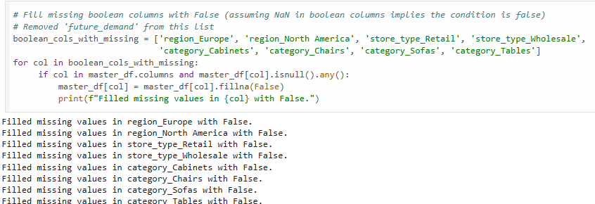
TEKNIK PENGEMBANGAN MODEL
Perbaikan Missing Value menggunakan “booelan” untuk false

Slide 48
TEKNIK PENGEMBANGAN MODEL
3. Kolom Boolean (misalnya 'region_Europe', 'store_type_Retail', dll.):
Metode: Mengisi nilai yang hilang dengan nilai boolean False dan memastikan tipe datanya adalah boolean.
Alasan: Kolom-kolom ini berasal dari df3 dan merupakan hasil dari one-hot encoding atau indikator biner. Nilai hilang muncul karena tidak adanya padanan saat penggabungan. Mengisi dengan False berasumsi bahwa jika informasi keberadaan (misalnya, berada di Eropa, tipe toko Retail) tidak tersedia dari sumber df3 untuk kombinasi Tanggal/Produk tertentu, maka kondisi tersebut dianggap tidak benar. Konversi eksplisit ke tipe data boolean dilakukan untuk menghindari peringatan dan memastikan konsistensi tipe data.

Slide 49
TEKNIK PENGEMBANGAN MODEL
Penanganan Data Leakage
Kolom 'future_demand' juga memiliki banyak nilai hilang, tetapi kolom ini diidentifikasi sebagai potensi data leak karena merepresentasikan informasi permintaan di masa depan. Oleh karena itu, alih-alih mengisi nilai yang hilangnya, kolom ini dihapus dari DataFrame untuk mencegah penggunaan informasi masa depan dalam pelatihan model.

Slide 50
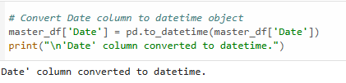
TEKNIK PENGEMBANGAN MODEL
Kolom Date diubah ke format datetime.
Konversi Tipe Data Kolom 'Date':
Kolom 'Date' sering kali dibaca sebagai tipe data 'object' (string) saat memuat dari CSV. Untuk memungkinkan ekstraksi fitur berbasis waktu (seperti tahun, bulan, hari dalam seminggu), kolom ini perlu diubah menjadi tipe data datetime.
Ini dilakukan dengan master_df['Date'] = pd.to_datetime(master_df['Date']). Konversi ini penting agar pandas dapat mengenali kolom tersebut sebagai data tanggal/waktu dan mengaktifkan aksesori .dt.

Slide 51
TEKNIK PENGEMBANGAN MODEL
Dengan menyelesaikan langkah 1 ini, master_df sekarang bebas dari nilai yang hilang (kecuali jika ada kolom lain yang memiliki missing value selain yang ditangani, yang tidak terlihat dari output), memiliki kolom 'Date' dalam format yang benar, dan siap untuk tahap rekayasa fitur lebih lanjut.

Slide 52
TEKNIK PENGEMBANGAN MODEL
4.2. Step 2: Column Consolidation and Selection (Konsolidasi dan Pemilihan Kolom)

Slide 53
TEKNIK PENGEMBANGAN MODEL
Langkah kedua dalam pipeline persiapan data ini berfokus pada penyempurnaan DataFrame dengan mengidentifikasi dan menghapus kolom yang tidak diperlukan untuk proses pemodelan, serta secara eksplisit mendefinisikan variabel target yang akan diprediksi.
Tujuan Langkah Ini:
Menghapus kolom yang dianggap berlebihan, tidak relevan, atau dapat menyebabkan data leak.
Memisahkan fitur (variabel independen) dari variabel target (variabel dependen).

Slide 54
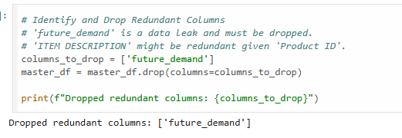
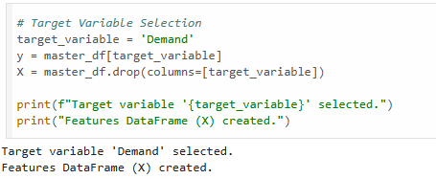
TEKNIK PENGEMBANGAN MODEL
Identifikasi dan penghapusan kolom yang tidak relevan
Pemisahan data menjadi Fitur (X) dan Target (y).

Slide 55
Langkah ini bertujuan untuk menyederhanakan dataset master_df setelah digabungkan dan dibersihkan dari nilai hilang. Fokus utama dari langkah ini adalah:
Menghapus Kolom yang Tidak Diperlukan: Mengidentifikasi dan membuang kolom-kolom yang dianggap tidak relevan untuk peramalan permintaan atau yang dapat menyebabkan masalah data leak. Contohnya, kolom 'future_demand' dihapus karena berisi informasi permintaan di masa depan yang tidak boleh digunakan untuk melatih model. Kolom lain yang mungkin berlebihan (seperti 'ITEM DESCRIPTION' jika sudah ada 'Product ID') juga dapat dihapus di sini.
Memisahkan Fitur dan Target: Membagi DataFrame yang tersisa menjadi dua bagian utama:
Fitur (X): Ini adalah DataFrame yang berisi semua variabel independen atau prediktor yang akan digunakan oleh model untuk membuat perkiraan.
Target (y): Ini adalah Series yang hanya berisi variabel dependen yang ingin kita prediksi, yaitu 'Demand'.

Slide 56
TEKNIK PENGEMBANGAN MODEL
Dengan selesainya langkah ini, data kita sekarang hanya berisi kolom-kolom yang relevan untuk analisis dan pemodelan, dan variabel target telah dipisahkan dengan jelas dari fitur-fitur. Ini adalah langkah penting sebelum melanjutkan ke rekayasa fitur yang lebih kompleks dan persiapan data lainnya.

Slide 57
TEKNIK PENGEMBANGAN MODEL
4.3. Step 3: Exploratory Data Analysis (EDA)

Slide 58
TEKNIK PENGEMBANGAN MODEL
Langkah ketiga dalam pipeline persiapan data ini adalah Exploratory Data Analysis (EDA). Tahap ini sangat krusial untuk mendapatkan pemahaman mendalam tentang karakteristik data, mengidentifikasi pola, tren, anomali, dan hubungan antar variabel sebelum proses pemodelan. Visualisasi data memainkan peran kunci dalam tahap ini.
Tujuan Langkah Ini:
Memahami tren permintaan dari waktu ke waktu.
Menganalisis distribusi variabel target (Demand).
Menjelajahi hubungan antara fitur-fitur kunci dan variabel target.
Memvisualisasikan distribusi fitur-fitur numerik dan kategorikal.
Mengidentifikasi korelasi antar fitur numerik.

Slide 59
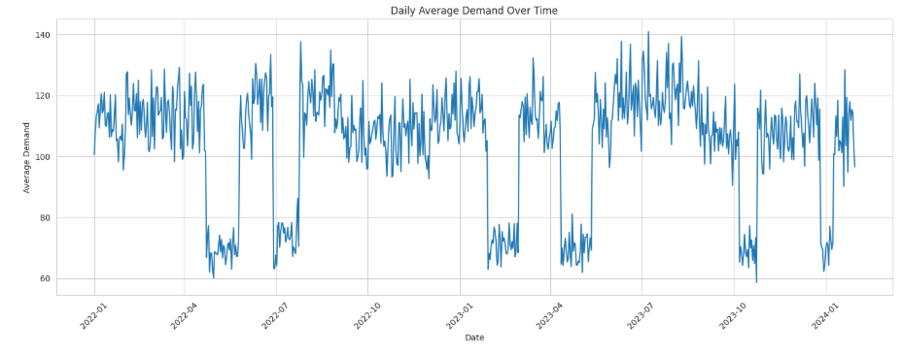
TEKNIK PENGEMBANGAN MODEL
3.1.1. Time Series Analysis: Plot daily average Demand

Slide 60
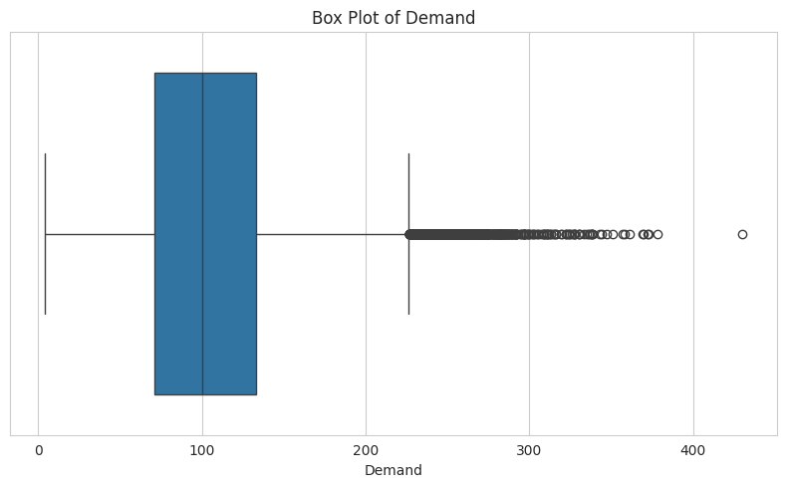
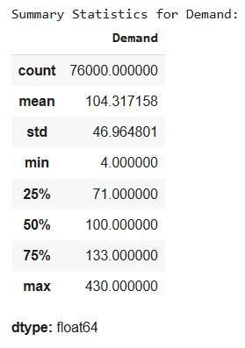
TEKNIK PENGEMBANGAN MODEL
3.1.2. Target Variable Distribution Analysis

Slide 61
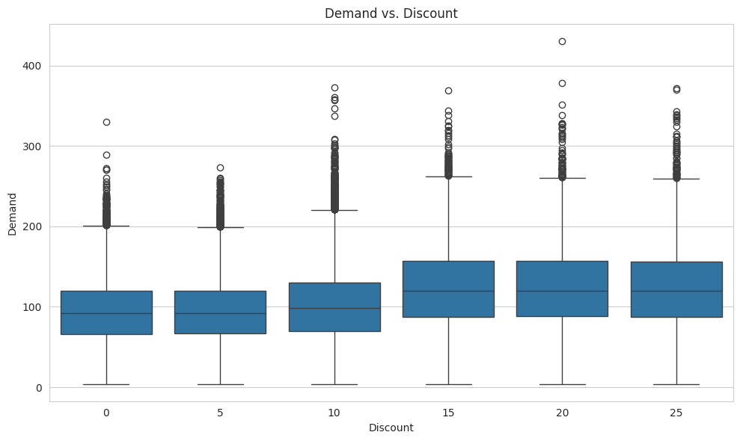
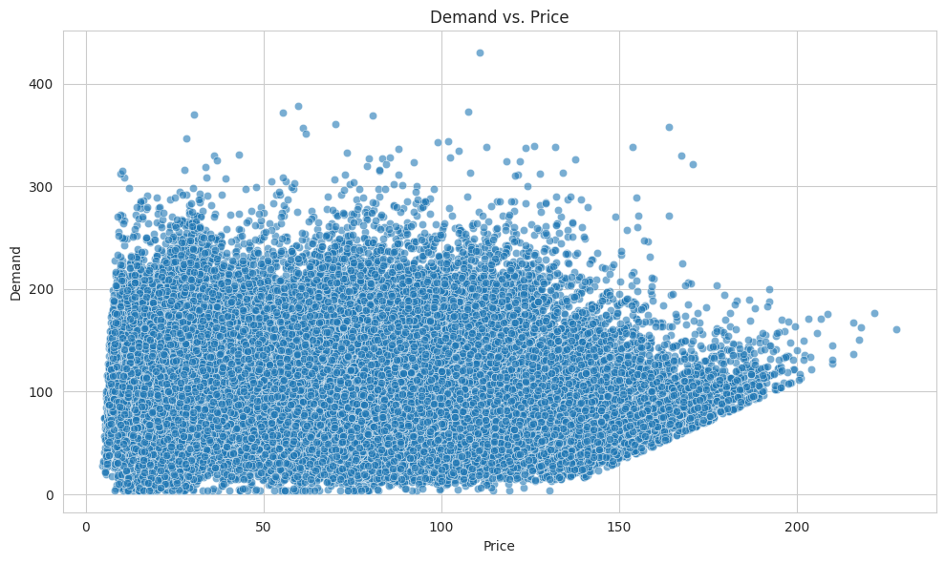
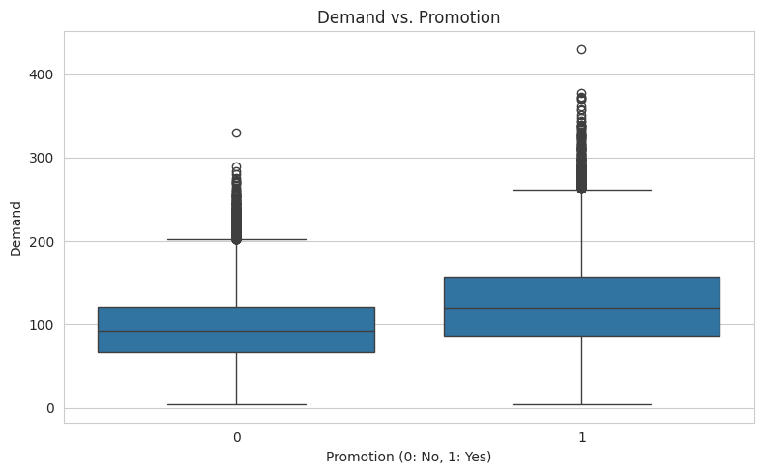
3.1.3. Relationship between Key Features and Demand

Slide 62
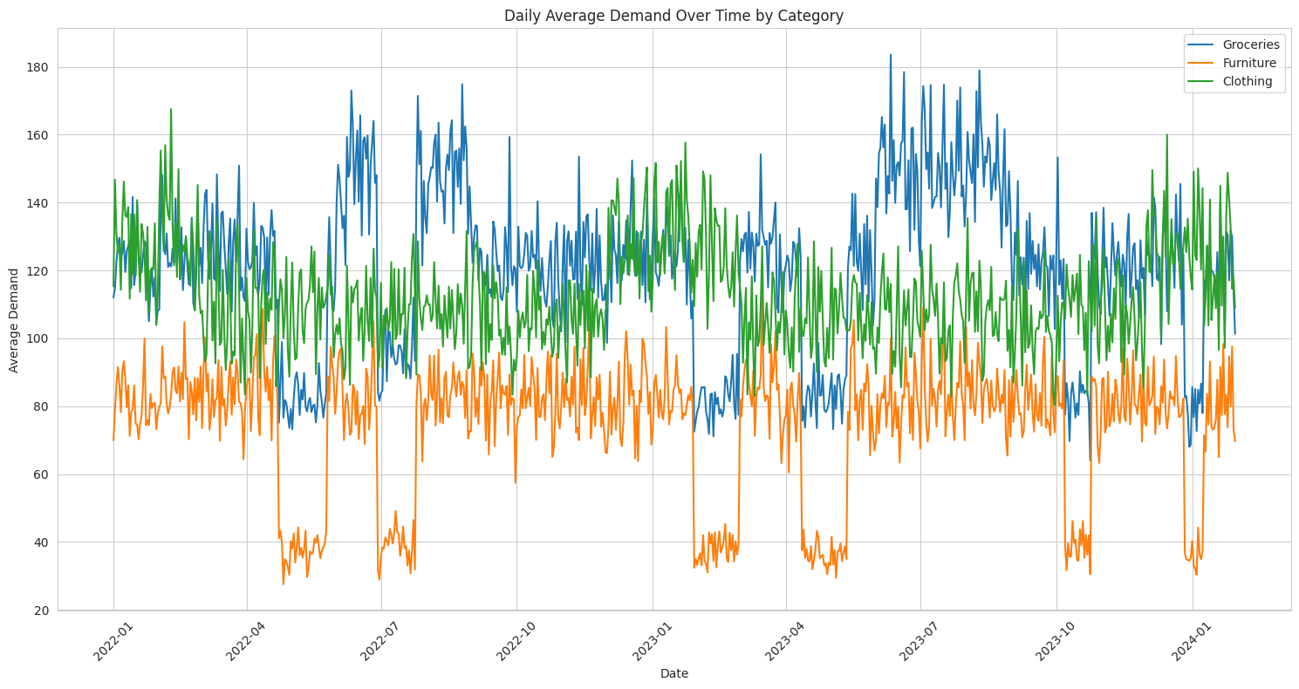
3.1.4. Time Series Analysis by Category (Example)

Slide 63
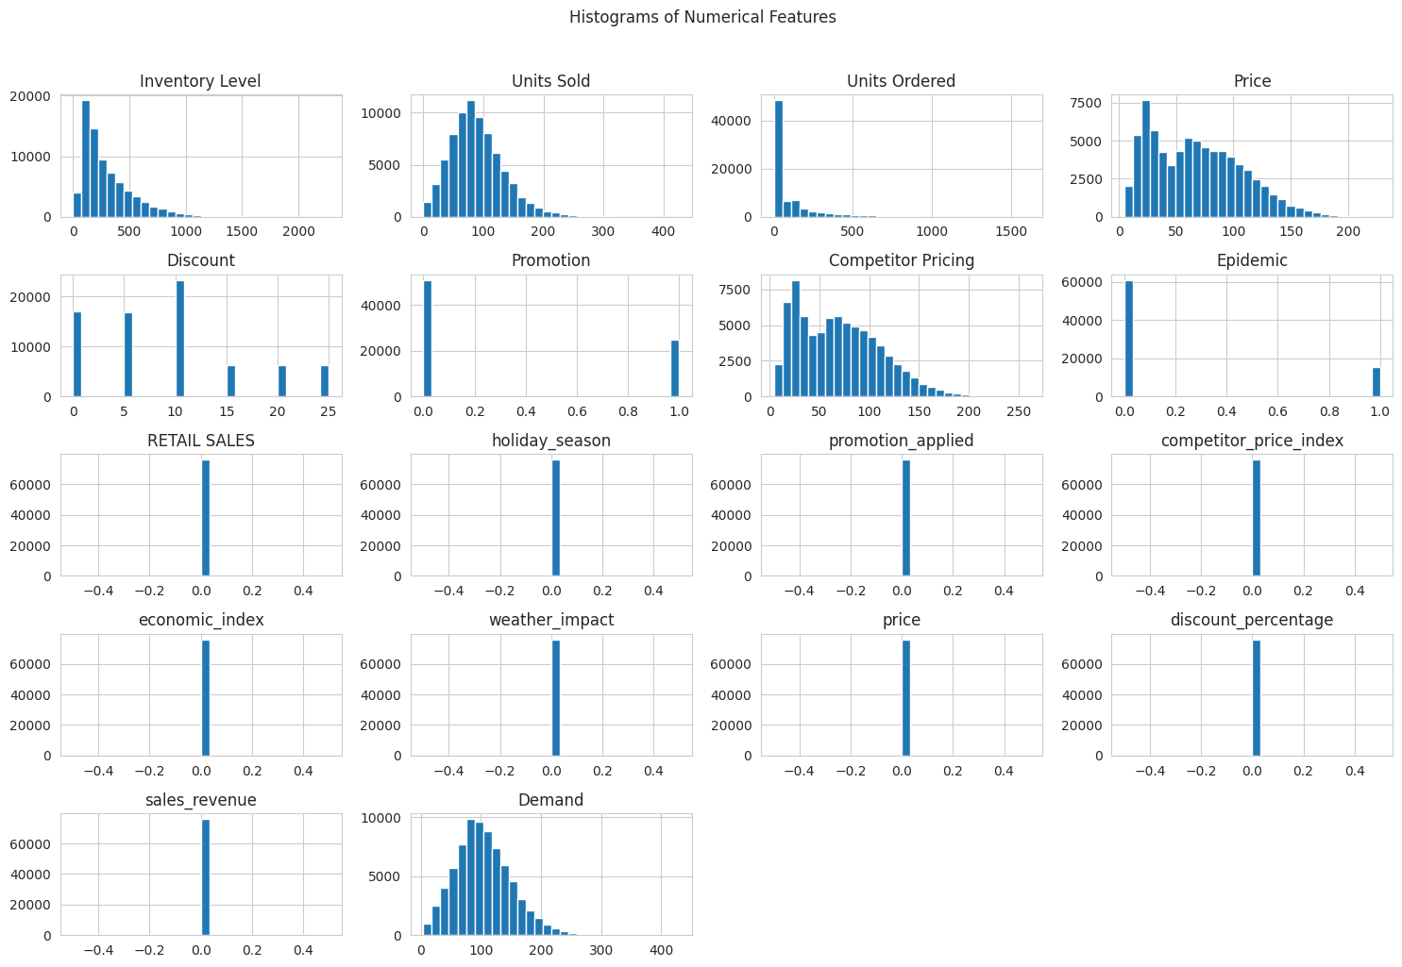
3.1.5. Distribution Analysis Using Histograms for numerical features

Slide 64
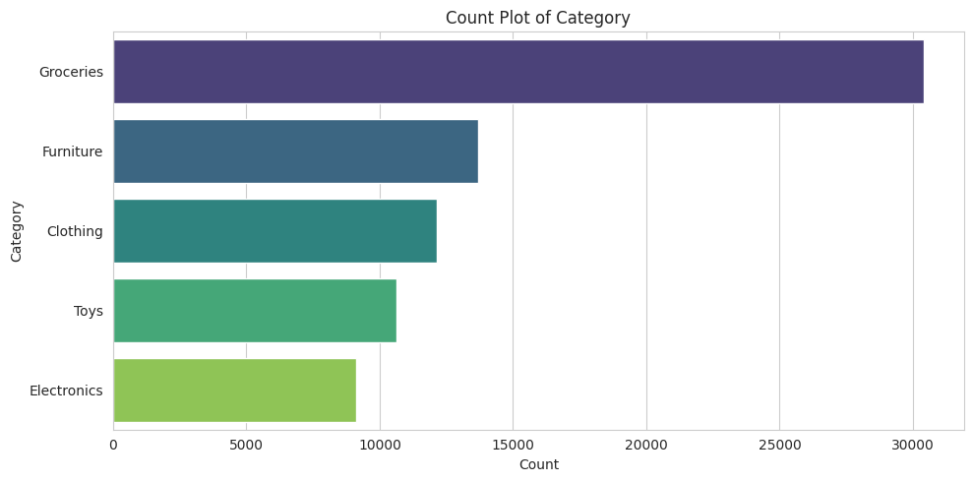
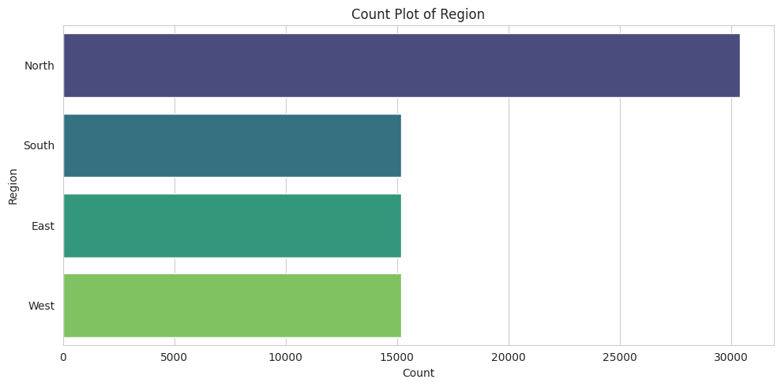
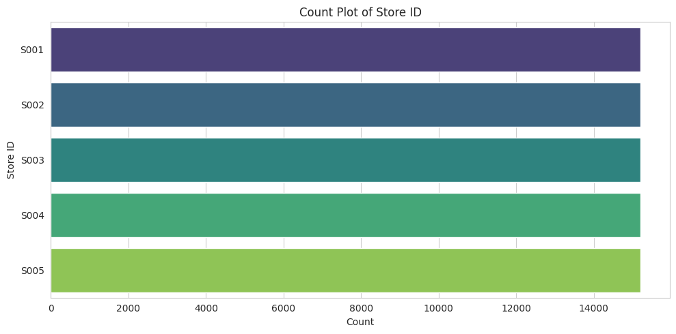
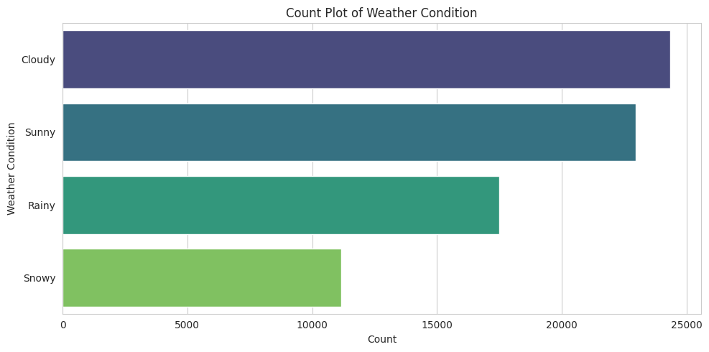
3.1.6. Count Plots for Categorical Features

Slide 65
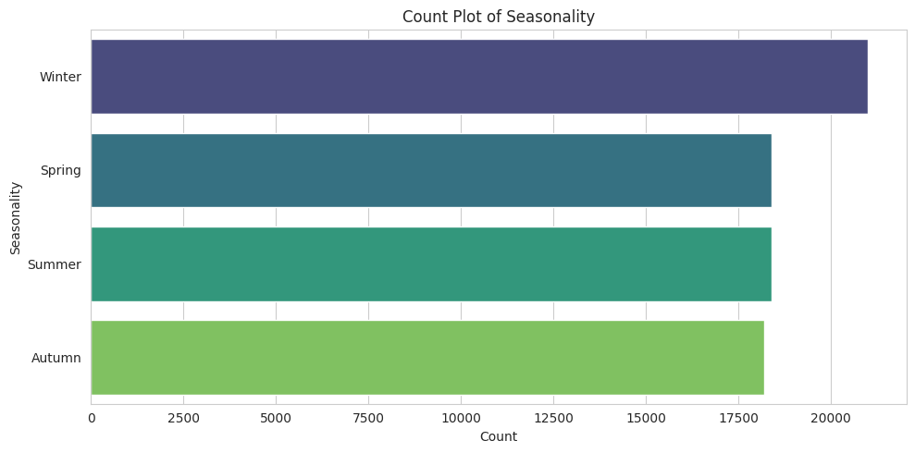
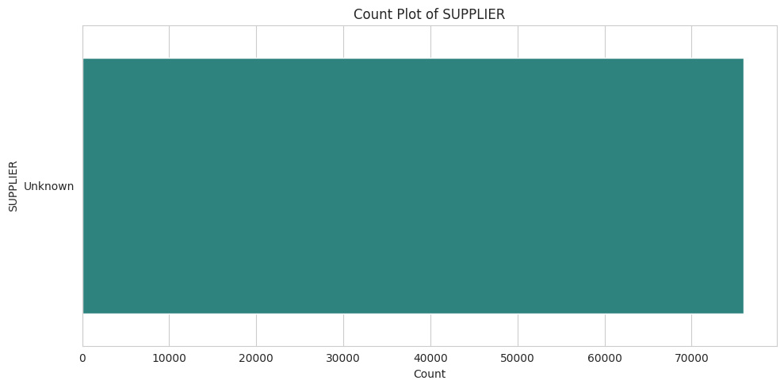


Slide 66
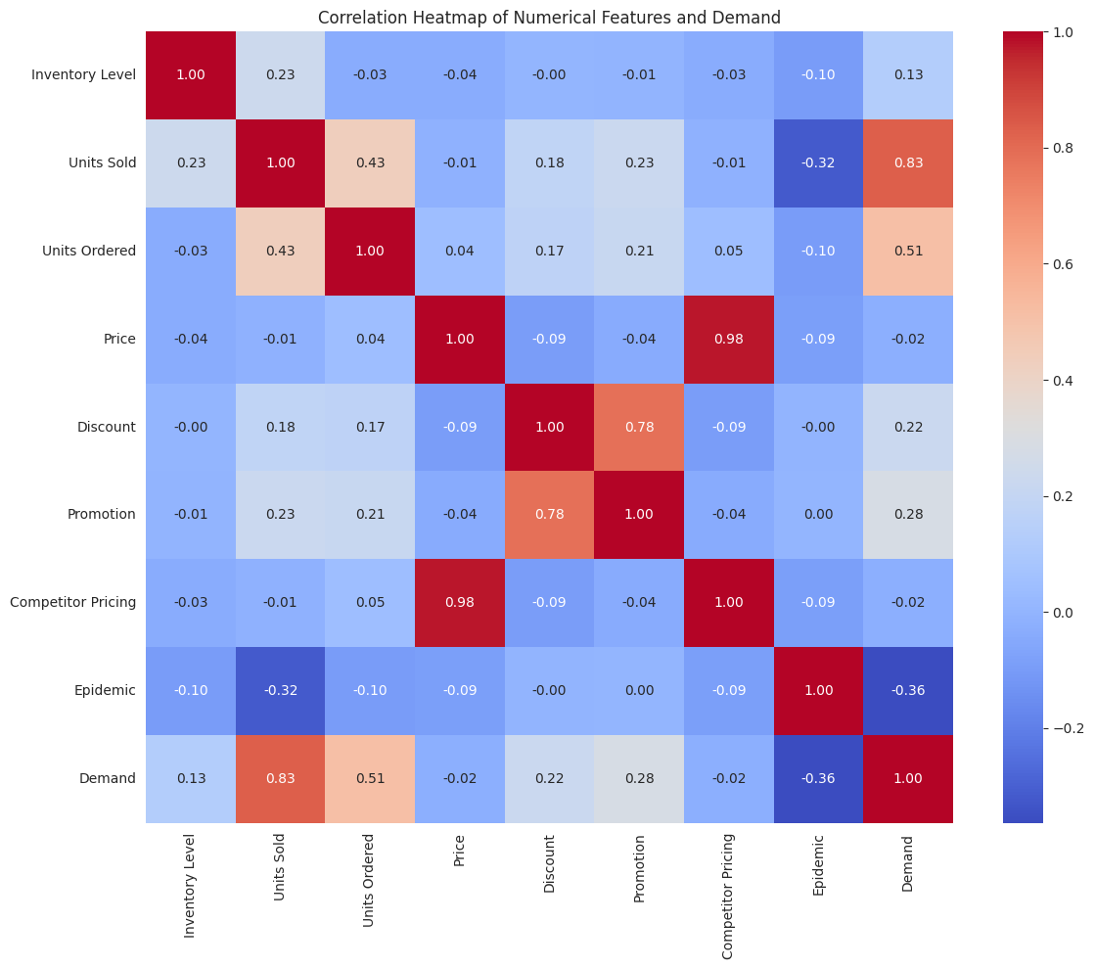
3.1.7. Correlation Analysis for Numerical Features

Slide 67
TEKNIK PENGEMBANGAN MODEL
Langkah ketiga dalam pipeline persiapan data ini adalah Exploratory Data Analysis (EDA). Tahap ini sangat krusial untuk mendapatkan pemahaman mendalam tentang karakteristik data, mengidentifikasi pola, tren, anomali, dan hubungan antar variabel sebelum proses pemodelan. Visualisasi data memainkan peran kunci dalam tahap ini.
Tujuan Langkah Ini:
Memahami tren permintaan dari waktu ke waktu.
Menganalisis distribusi variabel target (Demand).
Menjelajahi hubungan antara fitur-fitur kunci dan variabel target.
Memvisualisasikan distribusi fitur-fitur numerik dan kategorikal.
Mengidentifikasi korelasi antar fitur numerik.

Slide 68
TEKNIK PENGEMBANGAN MODEL
4.4. Step 4: Outlier Detection and Treatment (Deteksi dan Perlakuan Outlier)

Slide 69
TEKNIK PENGEMBANGAN MODEL
Langkah keempat dalam pipeline persiapan data ini berfokus pada identifikasi dan penanganan nilai-nilai ekstrem atau "outlier" dalam fitur-fitur numerik. Outlier dapat secara signifikan memengaruhi kinerja model machine learning, terutama model yang sensitif terhadap skala dan distribusi data seperti regresi linier atau model berbasis jarak.
Tujuan Langkah Ini:
Memvisualisasikan distribusi fitur numerik untuk mengidentifikasi keberadaan outlier.
Menerapkan strategi perlakuan outlier pada fitur-fitur yang relevan.
Memahami alasan mengapa outlier perlu ditangani pada fitur, namun tidak pada variabel target dalam kasus regresi.

Slide 70
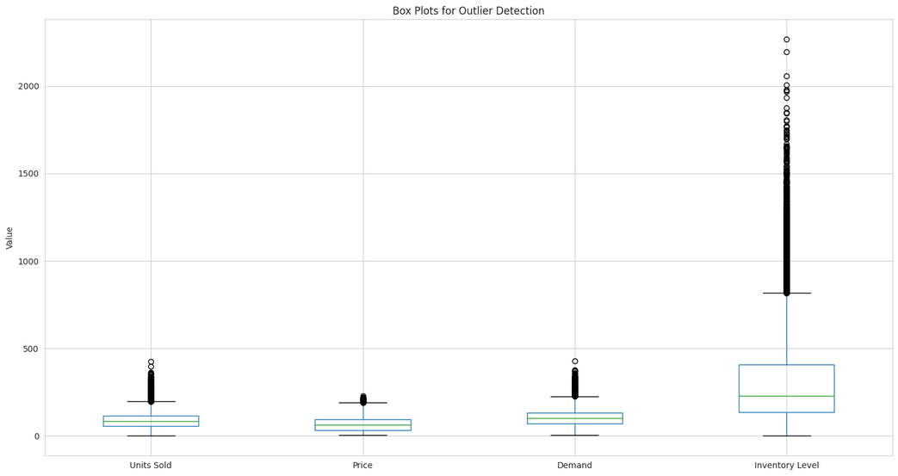
Box plot secara efektif menunjukkan distribusi data dan menyoroti titik-titik data individual yang berada di luar batas "kumis" (whiskers), yang dianggap sebagai calon outlier berdasarkan metode IQR (Interquartile Range). Visualisasi ini memberikan gambaran cepat tentang fitur mana yang memiliki outlier dan seberapa ekstrem outlier tersebut.

Slide 71
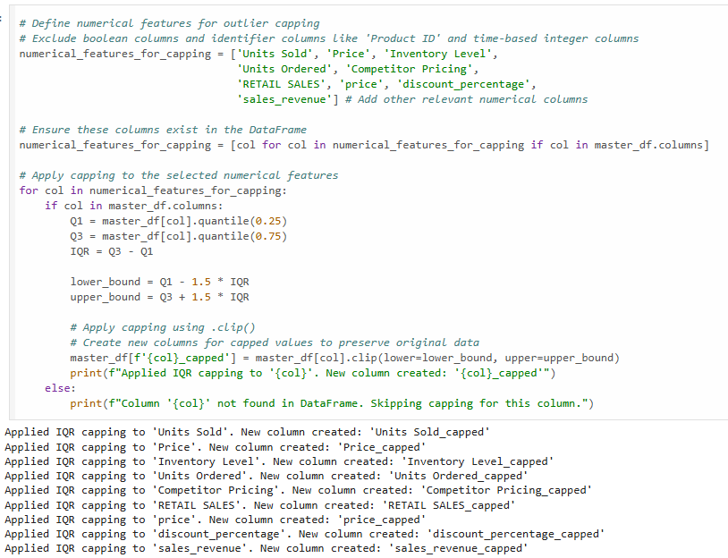
Metode yang dipilih adalah Capping menggunakan Interquartile Range (IQR).
Metode capping dengan Interquartile Range (IQR) adalah teknik yang digunakan untuk menangani outlier atau nilai ekstrem. Daripada menghapus outlier tersebut, metode ini membatasi atau mengubah nilainya agar tetap berada dalam rentang yang wajar, sehingga tidak terlalu memengaruhi model machine learning.

Slide 72
TEKNIK PENGEMBANGAN MODEL
4.5. Step 5: Feature Engineering I - Time-Based Features (Rekayasa Fitur I - Fitur Berbasis Waktu)

Slide 73
TEKNIK PENGEMBANGAN MODEL
Langkah kelima dalam pipeline persiapan data ini adalah rekayasa fitur yang berfokus pada ekstraksi informasi berguna dari kolom tanggal (Date). Fitur berbasis waktu sangat penting dalam peramalan deret waktu karena dapat menangkap pola musiman (harian, mingguan, bulanan, tahunan) dan tren yang memengaruhi permintaan.
Tujuan Langkah Ini:
Mengekstrak komponen-komponen waktu dari kolom Date.
Membuat fitur-fitur numerik baru yang merepresentasikan posisi setiap observasi dalam siklus waktu (tahun, bulan, hari, hari dalam seminggu, dll.).

Slide 74
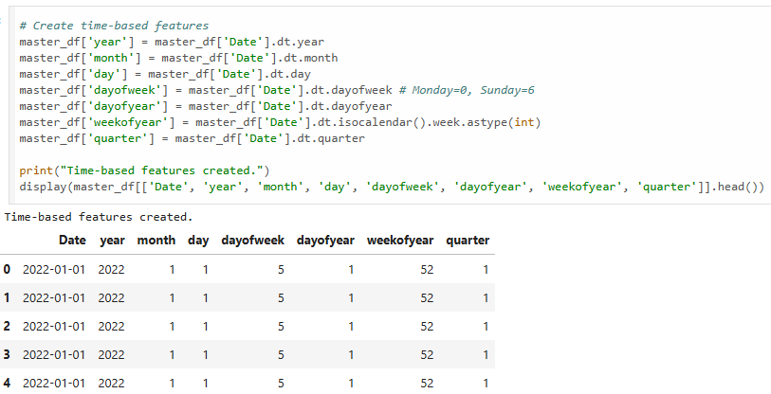

Slide 75
Kode di bagian ini menggunakan aksesori .dt dari tipe data datetime pandas untuk mengekstrak berbagai komponen waktu dari kolom Date yang sebelumnya telah dikonversi ke format datetime.
Fitur-fitur baru yang dibuat meliputi:
year: Mengekstrak tahun dari tanggal. Ini dapat membantu model mengidentifikasi tren tahunan atau perbedaan pola permintaan antar tahun.
month: Mengekstrak bulan dari tanggal (1-12). Ini penting untuk menangkap pola musiman bulanan (misalnya, lonjakan permintaan saat liburan akhir tahun).
day: Mengekstrak hari dalam bulan (1-31). Dapat menangkap pola yang terjadi pada tanggal-tanggal tertentu dalam sebulan (misalnya, awal atau akhir bulan).
dayofweek: Mengekstrak hari dalam seminggu (0=Senin, 6=Minggu). Ini sangat penting untuk menangkap pola permintaan mingguan (misalnya, apakah penjualan lebih tinggi di akhir pekan).

Slide 76
dayofyear: Mengekstrak hari dalam setahun (1-365 atau 366 untuk tahun kabisat). Dapat menangkap pola yang berulang pada hari yang sama setiap tahun, terlepas dari hari dalam seminggu.
weekofyear: Mengekstrak nomor minggu dalam setahun. Mirip dengan dayofyear, ini dapat menangkap pola berdasarkan minggu tertentu dalam setahun. .isocalendar().week digunakan untuk penomoran minggu standar ISO. .astype(int) memastikan tipe data integer.
quarter: Mengekstrak kuartal dalam setahun (1-4). Dapat menangkap pola permintaan musiman yang lebih luas antar kuartal.
Dengan menambahkan fitur-fitur berbasis waktu ini, model akan memiliki informasi tambahan untuk mengidentifikasi dan memanfaatkan pola-pola temporal dalam data permintaan, yang sangat penting untuk peramalan deret waktu yang akurat.

Slide 77
TEKNIK PENGEMBANGAN MODEL
4.6. Step 6: Feature Engineering II - Lag Features (Rekayasa Fitur II - Fitur Lag)

Slide 78
TEKNIK PENGEMBANGAN MODEL
Langkah keenam dalam pipeline persiapan data berfokus pada pembuatan fitur lag. Fitur lag sangat penting dalam peramalan deret waktu karena menangkap nilai-nilai variabel target dari periode waktu sebelumnya. Ini secara efektif memberi model informasi tentang "apa yang terjadi di masa lalu", yang seringkali merupakan prediktor kuat untuk "apa yang akan terjadi di masa depan" dalam data time series.
Tujuan Langkah Ini:
Menciptakan fitur baru yang merepresentasikan nilai Demand dari n periode waktu sebelumnya (lag).
Memungkinkan model untuk belajar dari ketergantungan temporal data.

Slide 79
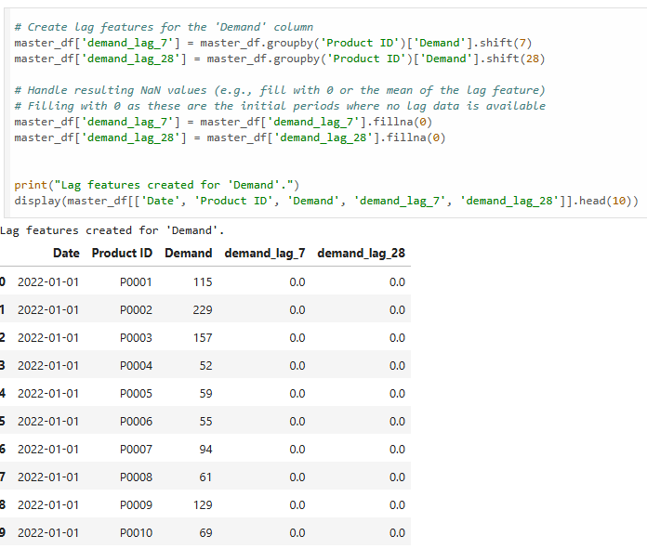
TEKNIK PENGEMBANGAN MODEL

Slide 80
Kode di bagian ini menggunakan fungsi .shift() pandas, yang sangat berguna untuk membuat fitur lag. Fungsi ini menggeser data dalam Series atau DataFrame berdasarkan jumlah periode yang ditentukan. Penggunaan .groupby('Product ID') sebelum .shift() memastikan bahwa operasi lag dilakukan secara terpisah untuk setiap produk. Ini penting karena kita ingin melihat lag permintaan untuk produk yang sama.
master_df.groupby('Product ID')['Demand'].shift(7):
Mengelompokkan DataFrame (master_df) berdasarkan kolom Product ID. Operasi selanjutnya akan diterapkan secara independen pada setiap kelompok produk.
Memilih kolom target Demand dalam setiap kelompok.
Menerapkan .shift(7). Ini menggeser nilai Demand ke bawah sebanyak 7 baris dalam setiap kelompok produk. Jadi, untuk baris pada tanggal T, nilai di kolom baru ini akan menjadi nilai Demand pada tanggal T-7 (7 hari sebelumnya). Hasilnya adalah fitur lag 7 hari, disimpan di kolom demand_lag_7.
master_df.groupby('Product ID')['Demand'].shift(28):
Melakukan proses serupa untuk membuat fitur lag 28 hari (demand_lag_28), merepresentasikan nilai Demand 28 hari sebelumnya untuk setiap produk.

Slide 81
Penanganan Nilai NaN yang Dihasilkan:
Operasi .shift() akan menghasilkan nilai NaN untuk periode awal di setiap kelompok produk (misalnya, 7 baris pertama untuk demand_lag_7, 28 baris pertama untuk demand_lag_28), karena tidak ada data "masa lalu" yang cukup untuk menggeser.
Kode menangani NaN ini dengan mengisi dengan nilai 0 menggunakan .fillna(0). Ini adalah pendekatan yang umum untuk fitur lag awal di mana data historis tidak tersedia, mengasumsikan bahwa 'ketiadaan data lag' setara dengan nilai lag nol.
Setelah fitur lag dibuat dan nilai NaN diisi, pesan konfirmasi dicetak dan beberapa baris awal DataFrame ditampilkan, menyertakan kolom Date, Product ID, Demand asli, serta fitur lag yang baru dibuat, untuk memverifikasi hasilnya.
Dengan menambahkan fitur lag ini, model regresi akan memiliki informasi tentang tren dan pola permintaan terkini dari masa lalu, yang merupakan prediktor kunci dalam banyak skenario peramalan deret waktu.

Slide 82
TEKNIK PENGEMBANGAN MODEL
4.7. Step 7: Feature Engineering III - Rolling Window Features (Rekayasa Fitur III - Fitur Jendela Bergulir)

Slide 83
TEKNIK PENGEMBANGAN MODEL
Langkah ketujuh dalam pipeline persiapan data berfokus pada pembuatan fitur jendela bergulir (rolling window features). Fitur ini membantu menangkap tren jangka pendek, pola musiman yang berulang, dan menghaluskan fluktuasi harian atau noise dalam data deret waktu. Fitur jendela bergulir dihitung berdasarkan nilai-nilai dalam rentang waktu (jendela) yang bergerak sepanjang deret waktu.
Tujuan Langkah Ini:
Menciptakan fitur baru yang merepresentasikan statistik ringkasan (seperti rata-rata) dari variabel target dalam jendela waktu tertentu di masa lalu.
Memberikan model informasi tentang perilaku permintaan rata-rata atau tren dalam periode waktu terkini.

Slide 84
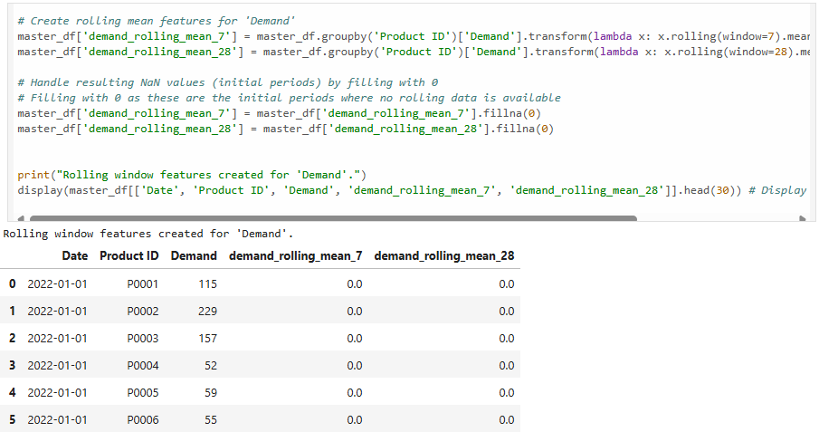
TEKNIK PENGEMBANGAN MODEL

Slide 85
TEKNIK PENGEMBANGAN MODEL
4.8. Step 8: Categorical Feature Encoding (Pengkodean Fitur Kategorikal)

Slide 86
TEKNIK PENGEMBANGAN MODEL
Langkah kedelapan dalam pipeline persiapan data ini berfokus pada transformasi fitur kategorikal menjadi format numerik yang dapat dipahami oleh algoritma machine learning. Metode yang umum dan efektif untuk ini adalah One-Hot Encoding.
Tujuan Langkah Ini:
Mengidentifikasi kolom-kolom dalam DataFrame yang berisi data kategorikal.
Mengubah setiap kategori unik dalam kolom-kolom tersebut menjadi kolom biner (0 atau 1).
Menyiapkan data kategorikal untuk dimasukkan ke dalam model machine learning.

Slide 87
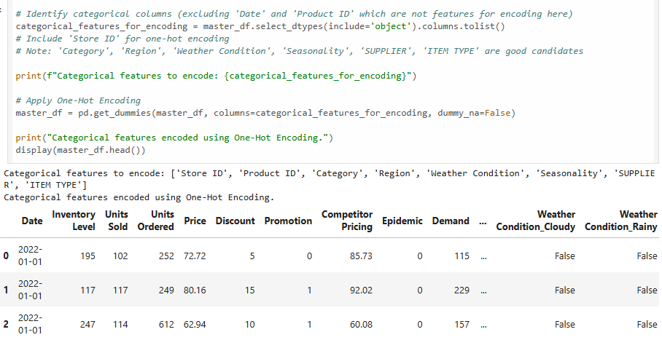
TEKNIK PENGEMBANGAN MODEL

Slide 88
TEKNIK PENGEMBANGAN MODEL
4.9. Step 9: Feature Scaling (Penskalaan Fitur)

Slide 89
TEKNIK PENGEMBANGAN MODEL
Penskalaan fitur (Feature Scaling) adalah langkah pra-pemrosesan data yang penting untuk sebagian besar algoritma machine learning, terutama yang berbasis jarak (seperti K-Nearest Neighbors, Support Vector Machines) atau yang menggunakan metode berbasis gradien (seperti regresi linier atau jaringan saraf). Tujuannya adalah untuk menstandardisasi atau menormalkan rentang nilai dari fitur-fitur numerik.
Tujuan Langkah Ini:
Memastikan bahwa tidak ada satu fitur pun yang mendominasi proses pelatihan model hanya karena rentang nilainya lebih besar.
Mempercepat konvergensi algoritma berbasis gradien.
Meningkatkan kinerja model yang sensitif terhadap skala fitur.

Slide 90
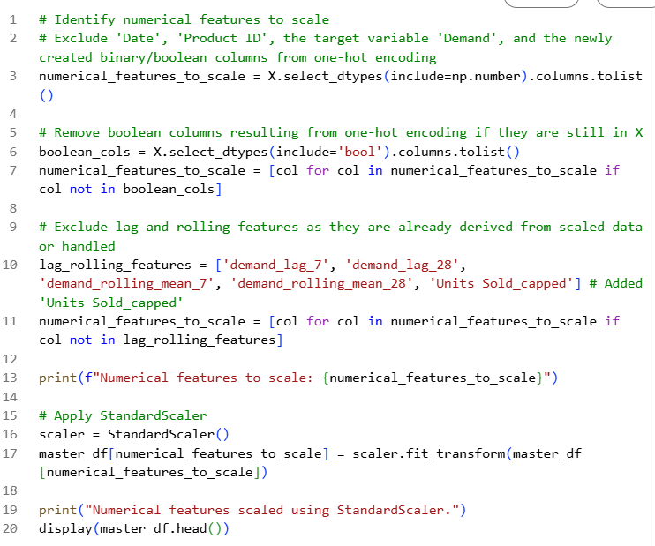
TEKNIK PENGEMBANGAN MODEL

Slide 91
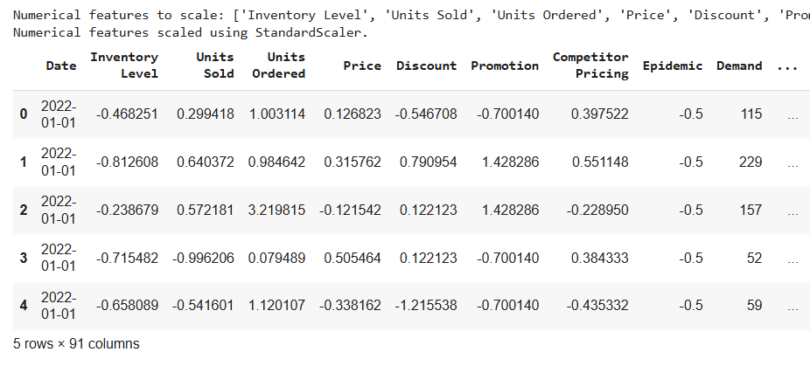
TEKNIK PENGEMBANGAN MODEL

Slide 92
TEKNIK PENGEMBANGAN MODEL
4.10. Step 10: Time-Based Data Splitting (Pembagian Data Berbasis Waktu)

Slide 93
TEKNIK PENGEMBANGAN MODEL
Langkah kesepuluh dan terakhir dalam pipeline persiapan data ini adalah membagi dataset utama (master_df) menjadi set pelatihan (training set) dan set validasi (validation set). Untuk data deret waktu (time series), metode pembagian ini sangat krusial dan harus dilakukan secara kronologis.
Tujuan Langkah Ini:
Membagi data menjadi set pelatihan dan validasi berdasarkan batas waktu (cutoff date).
Memastikan bahwa data validasi hanya berisi observasi yang terjadi setelah data pelatihan.
Menghindari data leakage temporal, yang merupakan sumber kesalahan umum dalam proyek time series.

Slide 94
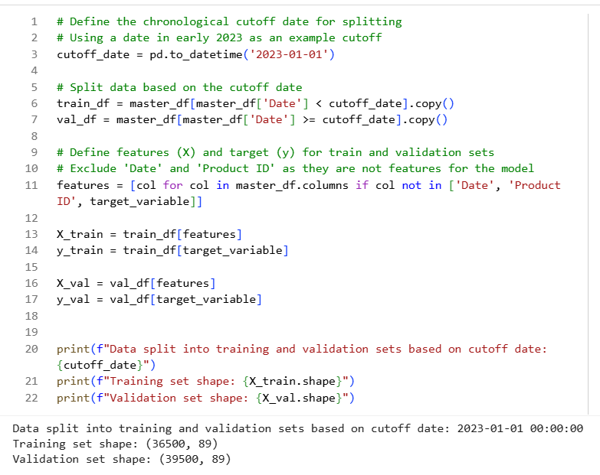
TEKNIK PENGEMBANGAN MODEL

Slide 95
TEKNIK PENGEMBANGAN MODEL
Dengan menyelesaikan langkah 10 ini, data telah berhasil dibersihkan, direkayasa fiturnya, diskalakan, dan dibagi dengan benar, siap untuk digunakan dalam proses pelatihan dan evaluasi model di bab selanjutnya.

Slide 96
TEKNIK PENGEMBANGAN MODEL
5. POST-PREPARATION DATA SUMMARY (RINGKASAN DATA PASCA-PERSIAPAN)

Slide 97
TEKNIK PENGEMBANGAN MODEL
Setelah menyelesaikan 10 langkah komprehensif dalam pipeline persiapan data, dataset master_df kini telah dibersihkan, direkayasa fiturnya, dan diskalakan, siap untuk digunakan dalam proses pelatihan model. Bab ini menyajikan ringkasan dari DataFrame akhir ini, memastikan bahwa semua langkah pra-pemrosesan telah diterapkan dengan benar dan data berada dalam format yang siap model.

Slide 98
TEKNIK PENGEMBANGAN MODEL
5.1. FINAL DATA SNAPSHOT (GAMBARAN DATA AKHIR)
Melihat beberapa baris pertama dari DataFrame yang telah diproses.

Slide 99
TEKNIK PENGEMBANGAN MODEL
Setelah menyelesaikan 10 langkah komprehensif dalam pipeline persiapan data, dataset master_df kini telah dibersihkan, direkayasa fiturnya, dan diskalakan, siap untuk digunakan dalam proses pelatihan model. Bab ini menyajikan ringkasan dari DataFrame akhir ini, memastikan bahwa semua langkah pra-pemrosesan telah diterapkan dengan benar dan data berada dalam format yang siap model.

Slide 100
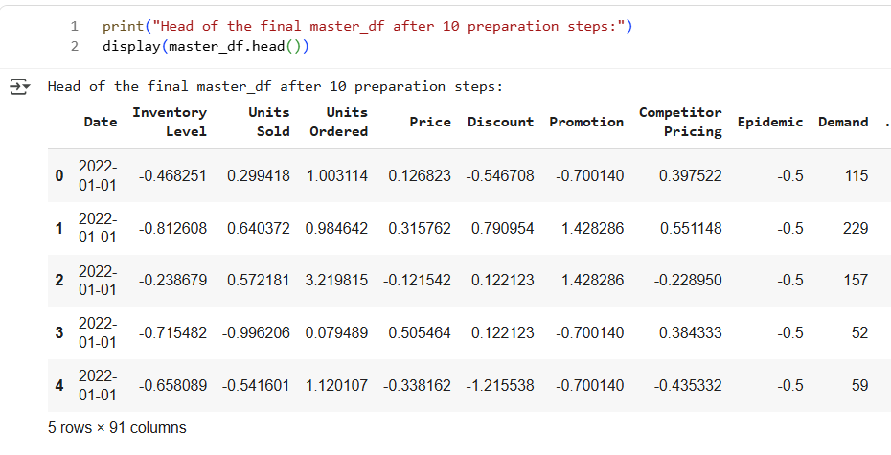
TEKNIK PENGEMBANGAN MODEL

Slide 101
TEKNIK PENGEMBANGAN MODEL
5.2. FINAL DATA STRUCTURE AND TYPES (STRUKTUR DAN TIPE DATA AKHIR)
Memeriksa struktur DataFrame akhir, termasuk jumlah kolom, jumlah non-null, dan tipe data.

Slide 102
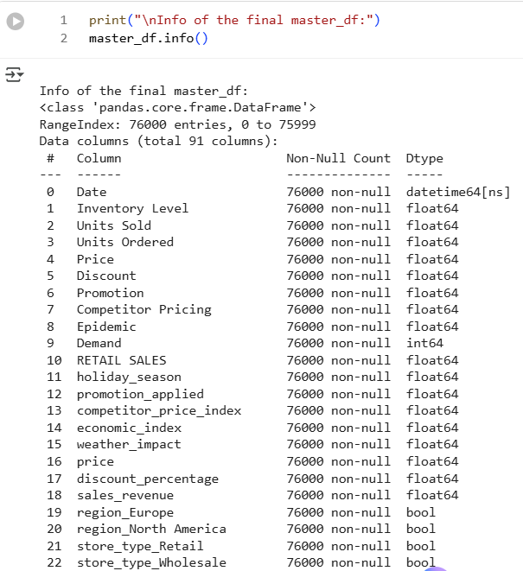


Slide 103



Slide 104
TEKNIK PENGEMBANGAN MODEL
5.3. FINAL SUMMARY STATISTICS (RINGKASAN STATISTIK AKHIR)
Menampilkan statistik deskriptif untuk kolom numerik dan non-numerik di DataFrame akhir.

Slide 105


Slide 106
TEKNIK PENGEMBANGAN MODEL
5.4. FINAL MISSING VALUES AND DUPLICATES CHECK (PEMERIKSAAN AKHIR NILAI HILANG DAN DUPLIKAT)
Memastikan tidak ada lagi nilai yang hilang yang perlu ditangani dan tidak ada baris duplikat.

Slide 107



Slide 108
TEKNIK PENGEMBANGAN MODEL
5.5. SAVING THE PREPARED DATASET (MENYIMPAN DATASET YANG TELAH DISIAPKAN)
Menyimpan DataFrame yang telah diproses ke file CSV untuk penggunaan di masa mendatang atau untuk dibagikan.

Slide 109


Slide 110
TEKNIK PENGEMBANGAN MODEL
5.6. POTENTIAL ADDITIONAL FEATURES AND IMPROVEMENTS (POTENSI FITUR TAMBAHAN DAN PENINGKATAN)
Menyimpan DataFrame yang telah diproses ke file CSV untuk penggunaan di masa mendatang atau untuk dibagikan.

Slide 111
TEKNIK PENGEMBANGAN MODEL
Meskipun 10 langkah persiapan data telah mencakup proses yang komprehensif, ada beberapa area atau fitur tambahan yang dapat dieksplorasi untuk meningkatkan akurasi model peramalan permintaan:
Interaksi Fitur: Buat fitur interaksi antara fitur kategorikal (seperti Kategori Produk atau ID Toko) dan fitur berbasis waktu (seperti bulan atau hari dalam seminggu). Ini dapat menangkap pola permintaan unik untuk produk/toko tertentu pada waktu-waktu tertentu.
Contoh: Interaksi antara Category_Electronics dan month untuk melihat apakah permintaan elektronik memiliki pola musiman yang kuat di bulan-bulan tertentu.
Fitur Kalender Lanjutan: Tambahkan fitur yang lebih spesifik terkait kalender, seperti:
days_until_next_holiday: Jarak hari hingga hari libur besar berikutnya.
days_since_last_holiday: Jarak hari sejak hari libur besar terakhir.
is_promo_week: Indikator apakah minggu tersebut memiliki promosi.
Fitur Berbasis Toko dan Produk:
Agregasi data di tingkat toko atau produk untuk membuat fitur seperti rata-rata penjualan historis per toko atau jumlah produk yang tersedia di toko tertentu.
Fitur demografi atau lokasi toko (jika data tersedia).

Slide 112
TEKNIK PENGEMBANGAN MODEL
Analisis Sentimen Eksternal: Jika memungkinkan, integrasikan data sentimen dari media sosial atau berita terkait produk atau industri ritel.
Kondisi Ekonomi yang Lebih Spesifik: Jika 'economic_index' dari df3 terlalu umum, coba cari atau buat indeks ekonomi yang lebih spesifik untuk wilayah atau segmen pasar ritel yang relevan.
Penanganan Missing Values dari Merge: Seperti yang dibahas sebelumnya, investigasi lebih lanjut mengapa banyak nilai hilang setelah penggabungan dari df2 dan df3 sangat penting. Jika data tersebut memang relevan, strategi penggabungan atau imputasi yang lebih canggih mungkin diperlukan.
Normalisasi pada Fitur Hasil Capping: Setelah melakukan capping, fitur-fitur tersebut mungkin masih memiliki rentang yang bervariasi. Melakukan penskalaan (seperti StandardScaler atau MinMaxScaler) pada fitur-fitur _capped ini sebelum dimasukkan ke model dapat bermanfaat.
Menambahkan fitur-fitur ini dapat membantu model menangkap pola permintaan yang lebih kompleks dan spesifik, berpotensi meningkatkan kinerja peramalan.

Slide 113
TEKNIK PENGEMBANGAN MODEL
6. CONCLUSION (KESIMPULAN)

Slide 114
Analisis Sentimen Eksternal: Jika memungkinkan, integrasikan data sentimen dari media sosial atau berita terkait produk atau industri ritel.
Kondisi Ekonomi yang Lebih Spesifik: Jika 'economic_index' dari df3 terlalu umum, coba cari atau buat indeks ekonomi yang lebih spesifik untuk wilayah atau segmen pasar ritel yang relevan.
Penanganan Missing Values dari Merge: Seperti yang dibahas sebelumnya, investigasi lebih lanjut mengapa banyak nilai hilang setelah penggabungan dari df2 dan df3 sangat penting. Jika data tersebut memang relevan, strategi penggabungan atau imputasi yang lebih canggih mungkin diperlukan.
Normalisasi pada Fitur Hasil Capping: Setelah melakukan capping, fitur-fitur tersebut mungkin masih memiliki rentang yang bervariasi. Melakukan penskalaan (seperti StandardScaler atau MinMaxScaler) pada fitur-fitur _capped ini sebelum dimasukkan ke model dapat bermanfaat.
Menambahkan fitur-fitur ini dapat membantu model menangkap pola permintaan yang lebih kompleks dan spesifik, berpotensi meningkatkan kinerja peramalan.

Slide 115
Proyek ini berhasil menerapkan pipeline data yang komprehensif untuk peramalan permintaan ritel. Prosesnya meliputi penyerapan dan penggabungan data dari berbagai sumber, serta 10 langkah persiapan data yang detail. Tahap persiapan ini mencakup langkah-langkah penting seperti pembersihan data, konversi tipe data, analisis data eksplorasi (EDA), penanganan outlier, dan rekayasa fitur yang kuat (fitur berbasis waktu, lag, dan rolling window). Fitur-fitur kategorikal di-encode dengan efektif, dan fitur numerik di-scale untuk memastikan data siap digunakan oleh model machine learning. Terakhir, data dibagi secara kronologis, langkah krusial untuk peramalan deret waktu guna mencegah kebocoran data temporal.
Dataset yang dihasilkan dari proses persiapan ini kini bersih, terstruktur dengan baik, dan diperkaya dengan fitur-fitur yang relevan. Ini menjadikannya siap untuk tahap selanjutnya dalam pipeline machine learning: pelatihan model, evaluasi, dan implementasi untuk peramalan permintaan produk harian yang akurat. Persiapan komprehensif ini meletakkan fondasi yang kuat untuk membangun solusi peramalan yang tangguh dan dapat diandalkan guna mendukung manajemen inventaris dan mengoptimalkan operasional ritel.

Slide 116
TEKNIK PENGEMBANGAN MODEL
TERIMA KASIH

